Slide 1
Возрастные особенности
детей 6-7 лет
Подготовительная группа № 2

Slide 2
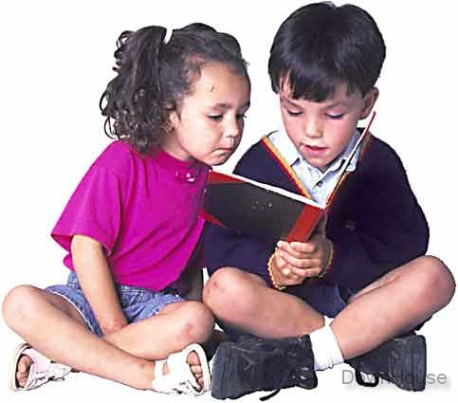
Старший дошкольный возраст — период познания мира
человеческих отношений,
творчества и подготовки к следующему,
совершенно новому этапу в его жизни — обучению в школе.

Slide 3
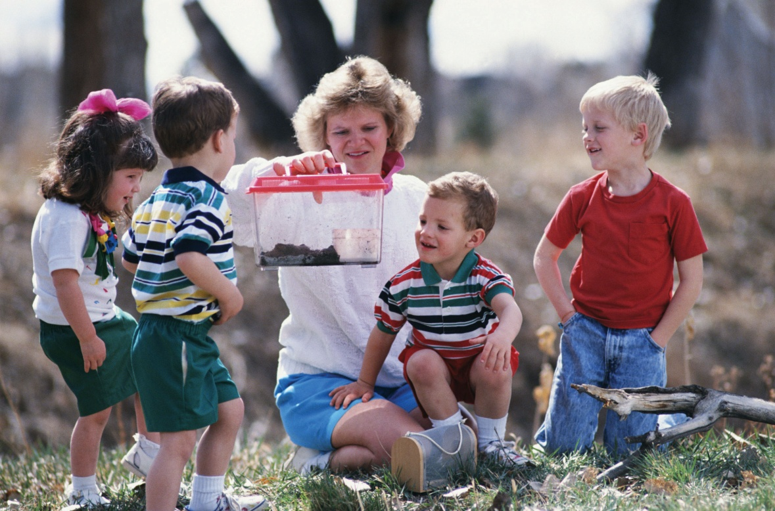
В этом возрасте чаще всего ребенок практически готов к расширению своего микромира,
если им освоено умение взаимодействовать
со сверстниками и взрослыми.
Ребенок, как правило, в состоянии воспринять
новые правила, смену деятельности и те
требования, которые будут предъявлены ему в школе.

Slide 4
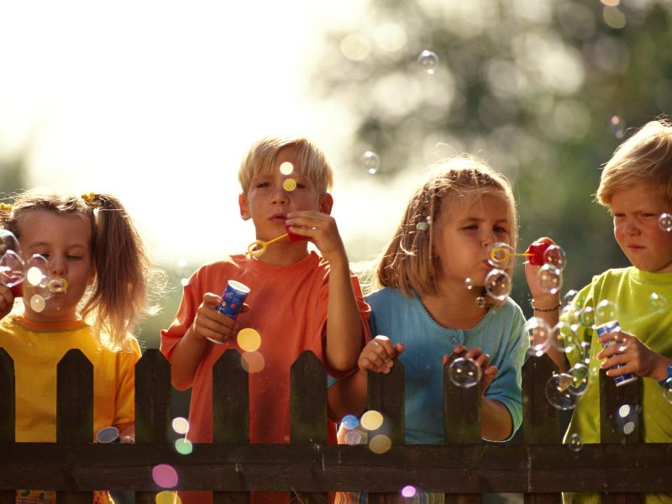
Постепенно ребенок данного возраста
социализируется, адаптируется к социальной среде.
Он становится способен переходить от своей
узкой эгоцентричной
позиции к объективной, учитывать точки зрения
других людей и может начать с ними сотрудничать.

Slide 5
Маленький ребенок делает выводы о явлениях и вещах, опираясь
только на непосредственное восприятие.
В 7 лет ребенок уже может учитывать другие точки зрения и понимает относительность оценок.
Последнее выражается, например, в том, что ребенок, считающий все большие вещи тяжелыми,
а маленькие легкими, приобретает новое представление:
маленький камешек, легкий для ребенка, оказывается тяжелым
для воды и поэтому тонет.

Slide 6
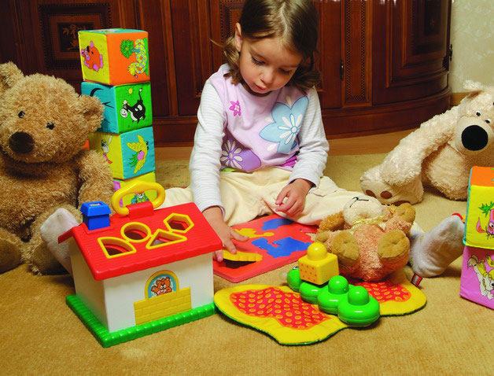
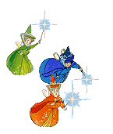
К 7 годам ребенок способен сосредотачиваться
не только на увлекательной деятельности,
но и на той, которая дается с некоторым волевым усилием.
К его игровым интересам добавляется
познавательный интерес. Но произвольность все еще
продолжает формироваться, и, поэтому, ребенку не всегда
легко быть усердным и долго заниматься скучным делом.
Он еще легко отвлекается от своих намерений,
переключаясь на что-то неожиданное,
новое, привлекательное.

Slide 7
Часто ребенок не только готов, но и хочет пойти в школу, поскольку смена социальной роли придает ему взрослости, к которой он так стремится. Но полная психологическая
готовность ребенка к школе определяется не только его мотивационной готовностью, но и интеллектуальной зрелостью, а также сформированной произвольностью, то есть способностью сосредотачиваться на 35—40 минут, выполняя какую-либо череду задач. Чаще всего такая готовность формируется именно к семи годам.

Slide 8
Советы
родителям

Slide 9
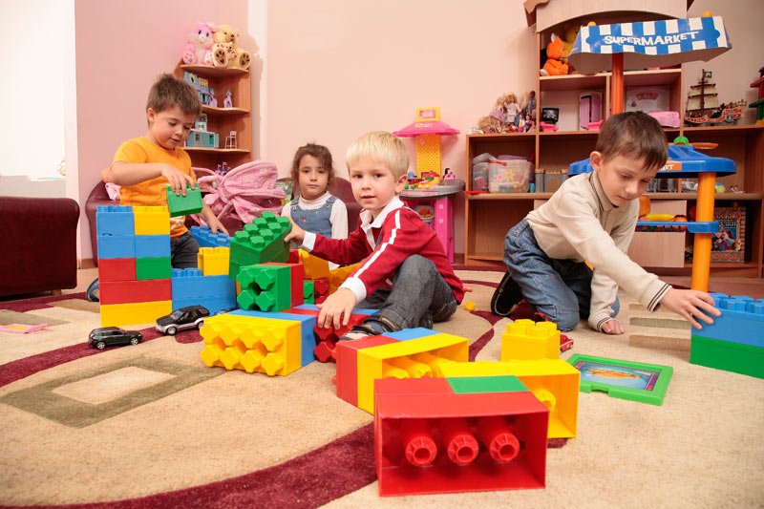
Можно организовать постепенное вовлечение вашего дошкольника в учебную жизнь через систему разнообразных групп по подготовке к школе.

Slide 10
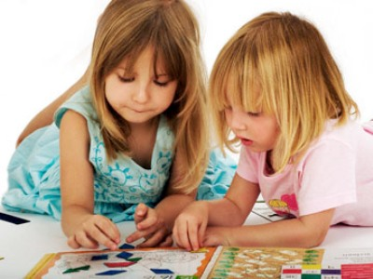
Выстроить режим дня для ребенка таким образом,
чтобы оставалось время на отдых, игры, прогулки.
Понимать, что познавательная мотивация именно
в этом возрасте радикальнее всего истребляется скукой,
долженствованием, принуждением. По возможности
организовать для ребенка интересный и увлекательный
познавательный процесс.

Slide 11
Понимать, что желание ребенка стать школьником не всегда означает реальную возможность выполнять все соответствующие этой роли обязанности. Поэтому, важно помогать ребенку освоить новый для него уровень самостоятельности, постепенно уходя от гиперконтроля и избыточной опеки, предоставляя ему все больше свободы.

Slide 12
Осознавать, что любые ваши оценки в адрес ребенка создают его представление о себе, влияют на его самооценку. Если ожидания и оценки родителей не соответствуют возрастным и личностным особенностям ребенка, его самооценка окажется неадекватной (заниженной или завышенной). Ваши негативные оценки могут сформировать у него представление о себе как человеке недостойном, плохом, неспособном справляться с трудностями или неудачами. По возможности избегайте заключений о личности ребенка в целом, оценивайте лишь его действие или поступок.

Slide 13
Спрашивать мнение самого ребенка о результатах его труда. Сильная зависимость от внешней оценки делает ребенка тревожным и неуверенным в себе. Умение самому оценивать свою деятельность создает мотивацию стремления, в противовес мотивации избегания.

Slide 14
Еще до того, как ребенок пойдет в школу, осознать, что успехи или неудачи ребенка в процессе учебы не есть показатель его успешности в будущем. Школьное обучение лишь отражает способность ребенка справляться с учебной ситуацией, но не является однозначным показателем его личностной реализованности.

Slide 15
Целевые ориентиры
● ребёнок проявляет инициативность и самостоятельность в разных видах деятельности – игре, общении, конструировании и др. Способен выбирать себе род занятий, участников совместной деятельности, обнаруживает способность к воплощению разнообразных замыслов;
● ребёнок уверен в своих силах, открыт внешнему миру, положительно относится к себе и к другим, обладает чувством собственного достоинства. Активно взаимодействует со сверстниками и взрослыми, участвует в совместных играх. Способен договариваться, учитывать интересы и чувства других, сопереживать неудачам и радоваться успехам других, стараться разрешать конфликты;
● ребёнок обладает развитым воображением, которое реализуется в разных видах деятельности. Способность ребёнка к фантазии, воображению, творчеству интенсивно развивается и проявляется в игре. Ребёнок владеет разными формами и видами игры. Умеет подчиняться разным правилам и социальным нормам, различать условную и реальную ситуации, в том числе игровую и учебную;
● творческие способности ребёнка также проявляются в рисовании, придумывании сказок, танцах, пении и т. п. Ребёнок может фантазировать вслух, играть звуками и словами. Хорошо понимает устную речь и может выражать свои мысли и желания;

Slide 16
● у ребёнка развита крупная и мелкая моторика. Он может контролировать свои движения и управлять ими, обладает развитой потребностью бегать, прыгать, мастерить поделки из различных материалов и т. п.;
● ребёнок способен к волевым усилиям в разных видах деятельности, преодолевать сиюминутные побуждения, доводить до конца начатое дело.
Ребёнок может следовать социальным нормам поведения и правилам в разных видах деятельности, во взаимоотношениях со взрослыми и сверстниками, правилам безопасного поведения и личной гигиены;
● ребёнок проявляет любознательность, задаёт вопросы, касающиеся близких и далёких предметов и явлений, интересуется причинно-следственными связями (как? почему? зачем?), пытается самостоятельно придумывать объяснения явлениям природы и поступкам людей. Склонен наблюдать, экспериментировать. Обладает начальными знаниями о себе, о предметном, природном, социальном и культурном мире, в котором он живёт. Знаком с книжной культурой, с детской литературой, обладает элементарными представлениями из области живой природы, естествознания, математики, истории и т. п., у ребёнка складываются предпосылки грамотности. Ребёнок способен к принятию собственных решений, опираясь на свои знания и умения в различных сферах действительности.

Slide 17
Октябрь-ноябрь 2015 года «Семья» Февраль-апрель 2016 года «Огород на окошке» Апрель-май 2016 года «Светлая Пасха» Выставки семейного творчества Сентябрь «Дары Осени» Декабрь «Зимушка –зима» Февраль 23 февраля, масленица Март «Пришла весна» Апрель-май «День смеха»
Проектная деятельность в группе

Slide 18
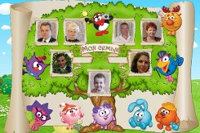
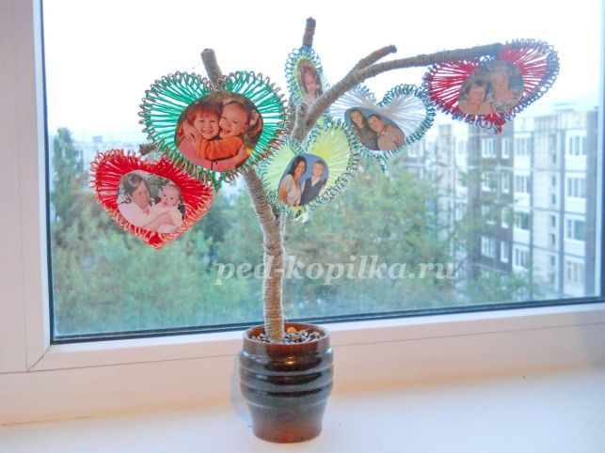
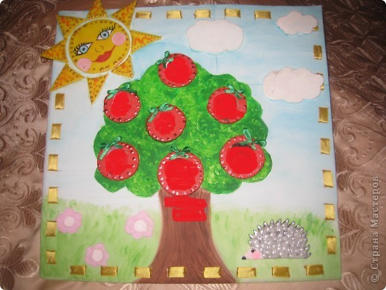
Генеалогическое дерево

